Slide 1
Grunnkurs Programmering Arduino for Elektro yrkesfag – Dag 1
Av
Nils Kr. Rossing
Skolelaboratoriet
Veileder: Håvard Kalliainen (IES)

Slide 2
Smittevernregler
Registrering av deltakere
Bruk håndsprit
Veiledning bakfra
Bruk gjerne stor tekst i Arduino IDE
Det er greit å bruke munnbind om man ønsker
Host og nys i albue
Hold dere hjemme om dere føler dere syke
Det blir lunsj i kantina

Slide 3
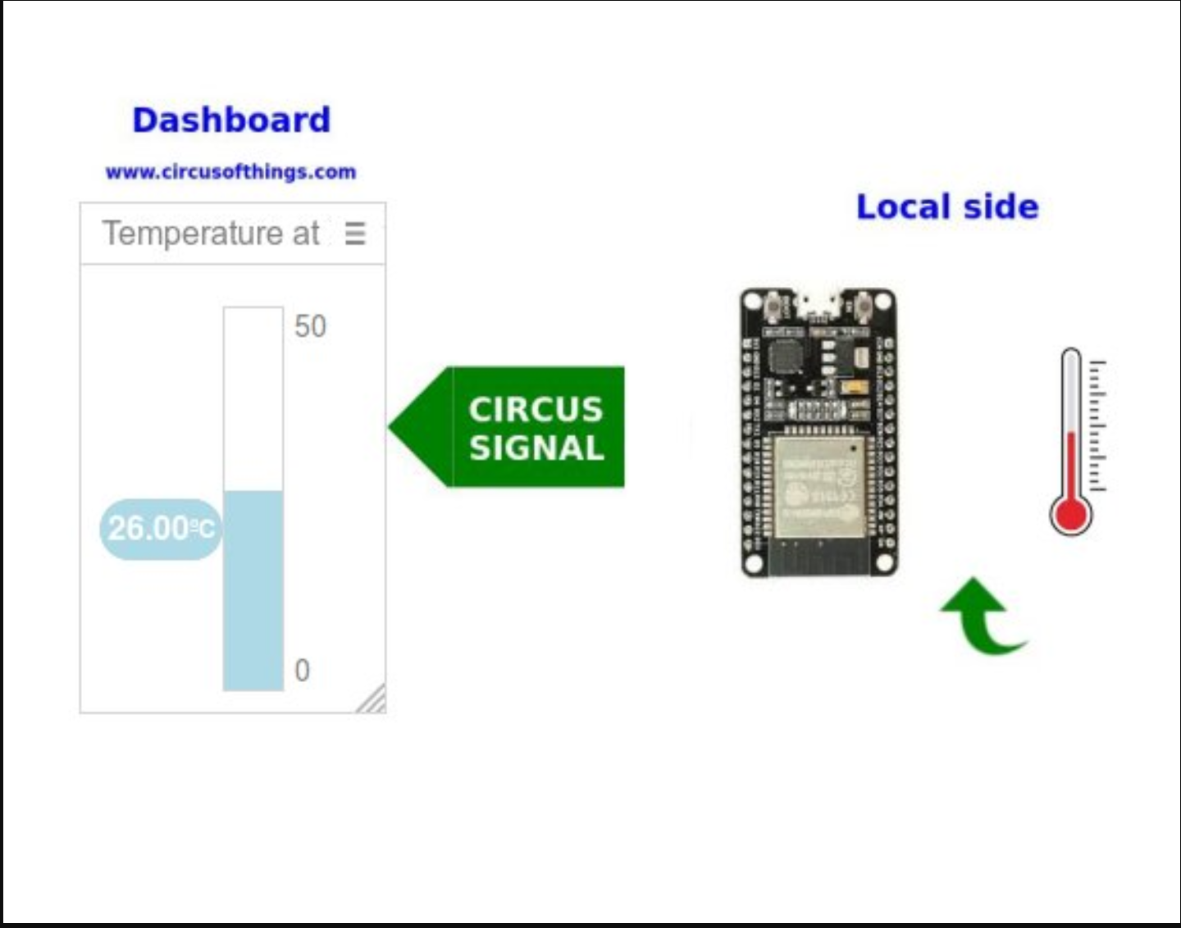
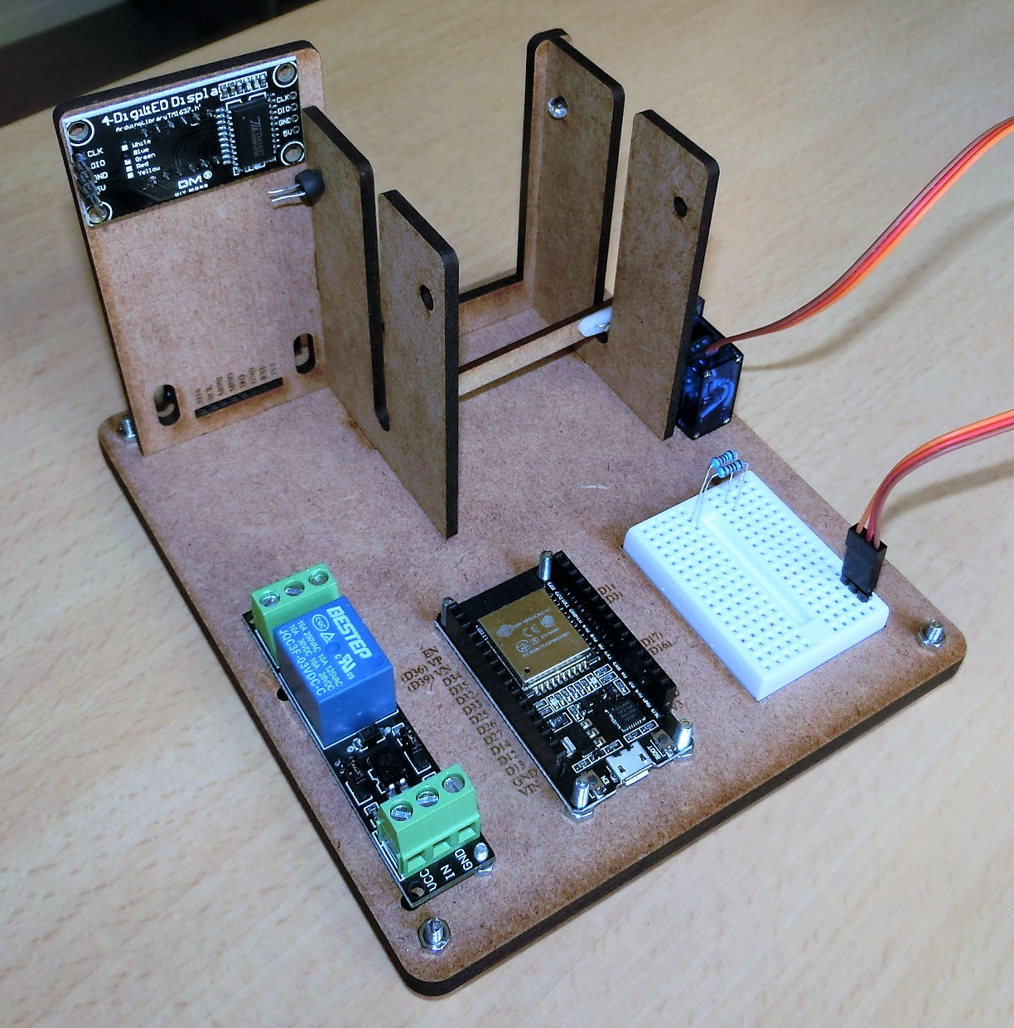
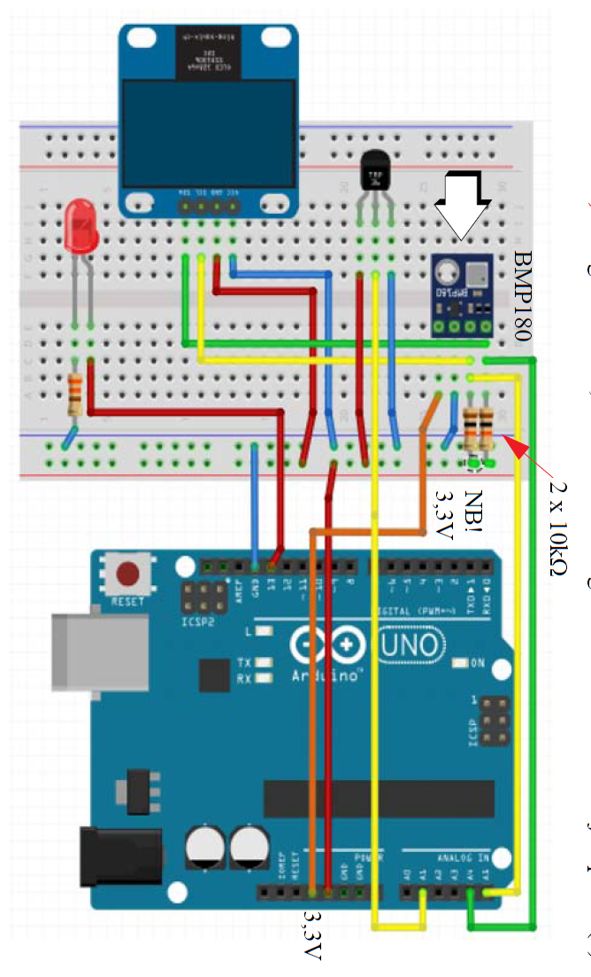
Oversikt over fjorårets tre kursdager
Dag 1 – Lag en høydemåler
Dag 2 – Lag en adgangskontroll og bruk av ESP32?
Dag 3 – Overvåking og fjernstyring via Internett?
ESP32
Circus of Things

Slide 4


Relevant for fagene
Elektroniske kretser og nettverk
(Elektro yrkesfag Vg1)
Elektroniske kretser og utstyr, datateknologi og elektronikk, Del 1 (Elektro yrkesfag Vg2)

Slide 5
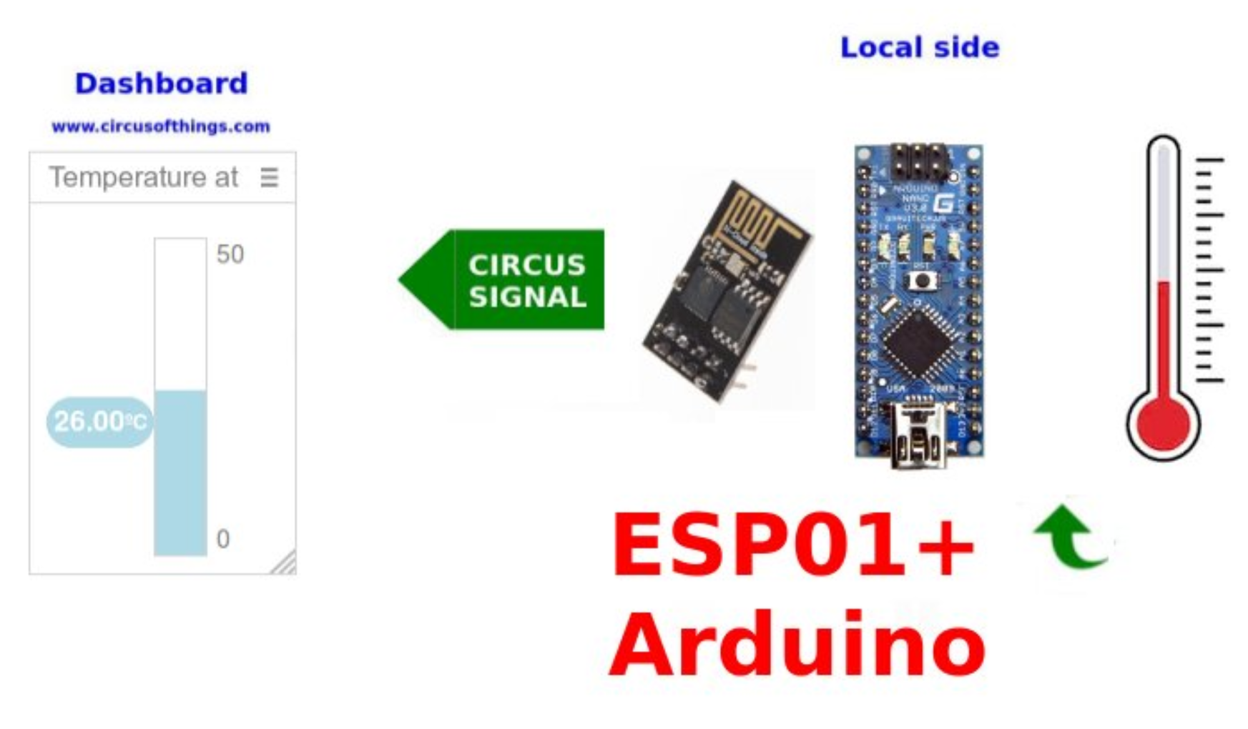
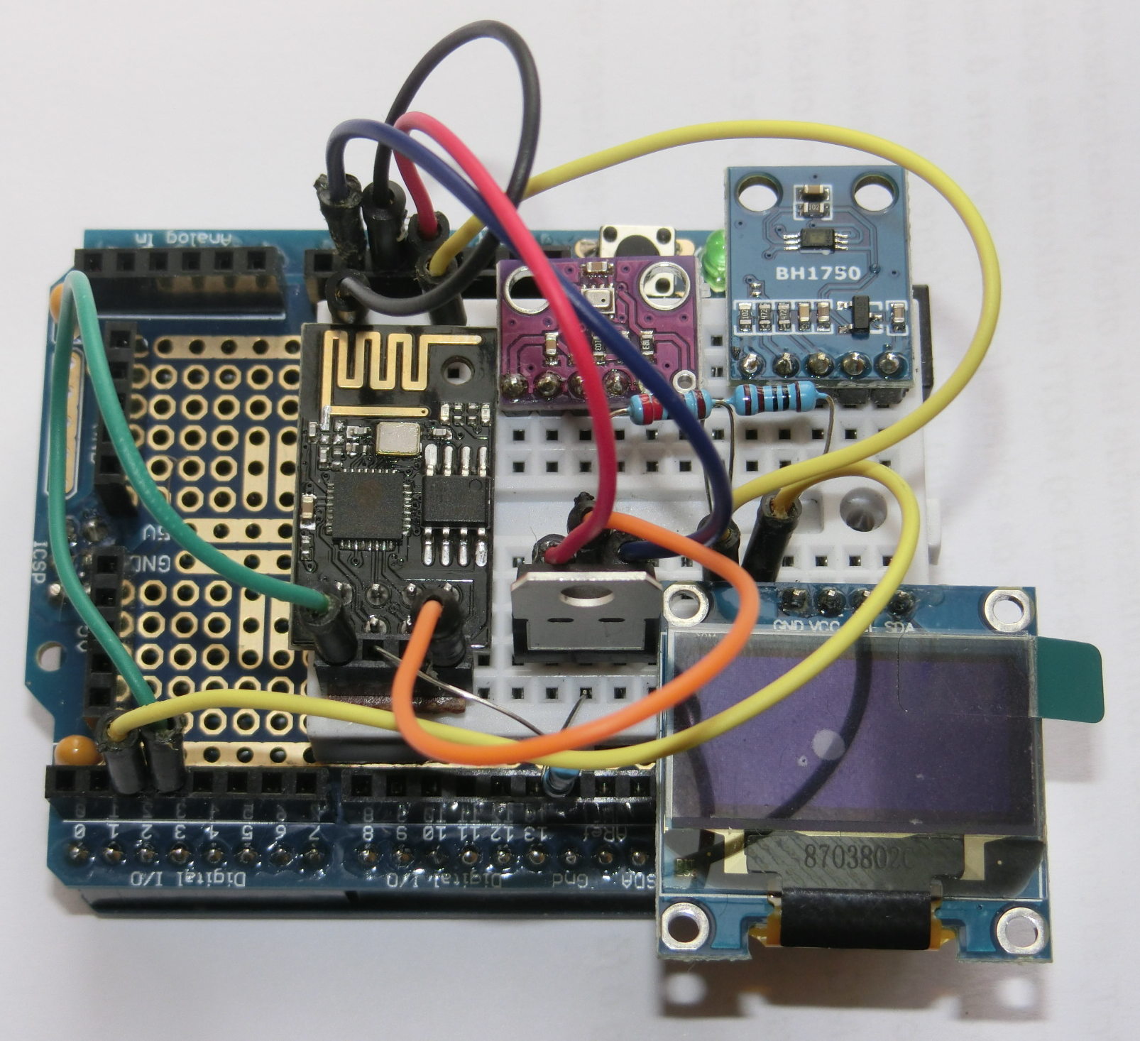
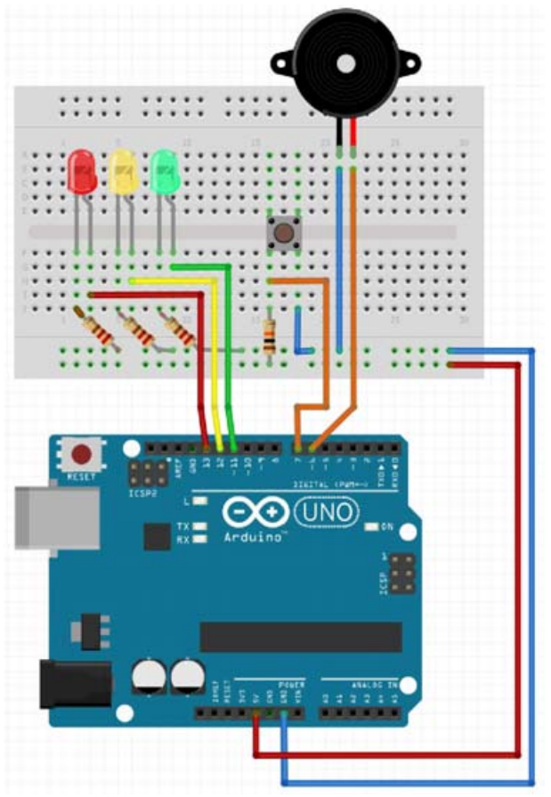
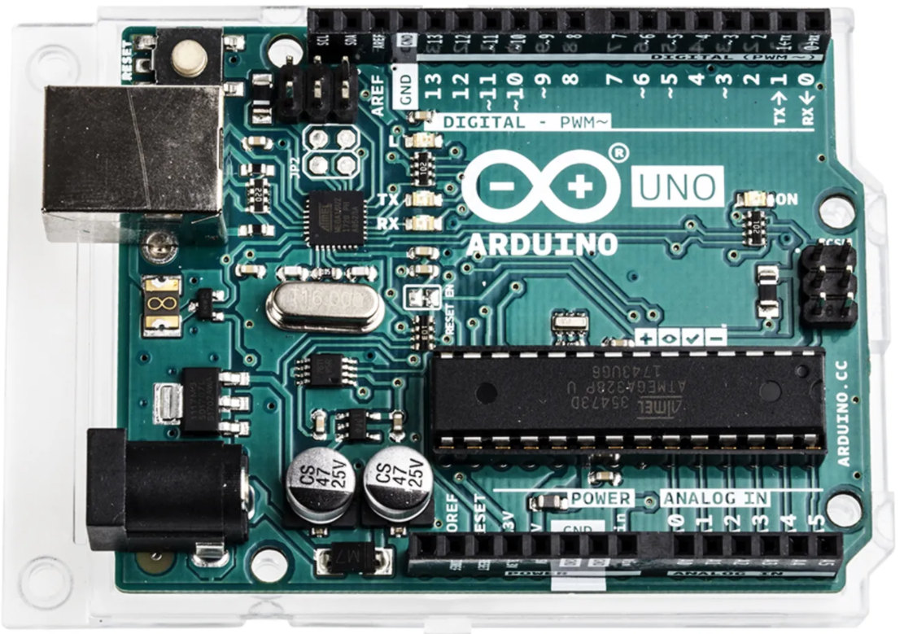
Oversikt over de tre samlingene
Saml. 1 – Lag et trafikklys med flere oppgaver
Saml. 2 – Lag en værstasjon med flere oppgaver?
Saml. 3 – Overvåking og fjernstyring via Internett?
Circus of Things

Slide 6
Læreplanrelevans Vg1
Elektroniske kretser og nettverk (Elektro yrkesfag)
  bygge og programmere et selvvalgt produkt som består av mikrokontroller, analoge kretser, relevante sensorer og aktuatorer for å oppnå ønsket virkemåte
  koble sammen ulike datateknologiske enheter til et system, konfigurere aktuelle komponenter ved hjelp av programvare og opprette kommunikasjon mellom enhetene for å oppnå ønsket virkemåte
  montere og konfigurere et mindre datanettverk med internettilkobling, utføre relevante målinger og gjøre rede for enkle tiltak for å sikre nettverket
  velge og bruke egnede instrumenter og programvare for å utføre målinger og feilsøking, og vurdere måle-resultatet opp mot forventede verdier
Samling 1 og 2
Samling 1 og 2
Samling 3
Samling 1,2,3

Slide 7
Læreplanrelevans Vg2
Elektroniske kretser og utstyr (Elektro yrkesfag)
montere, programmere og sette i drift mikrokontrollerbaserte systemer for innsamling av data og beskrive den grunnleggende oppbygningen av et mikrokontrollersystem
utforske trådløse sensorer, og kommunikasjonsprotokoller for disse sensorene og sensornettverk
programmere og sette i drift løsninger for tingenes internett (IoT) med utgangspunkt i en funksjonsbeskrivelse og beskrive grunnleggende IoT-arkitektur

Slide 8
Læreplanrelevans Vg2
Elektroniske kretser og utstyr (Elektro yrkesfag)
utføre systematisk feilsøking, reparasjon og testing av elektronisk utstyr ved hjelp av egnede verktøy, måleinstrumenter, programvare og dokumentasjon og vurdere måleresultater opp mot forventede og beregnede verdier
montere og lodde komponenter i elektroniske kretser og utstyr ved hjelp av egnede verktøy og beskrive funksjonen og virkemåten til kretsene

Slide 9
Program 19.10.21
09.00 – 09.30 Velkommen, praktisk og forventninger
09:30 – 10:15 Økt 1 Orientering om dagens kurs
Introduksjon til Arduino programmering
10:15 – 10:30 Kaffepause
10:30 – 11:30 Økt 2 Arbeid med programmering av trafikklys
under veiledning. Teori tilføres etter behov.
11:30 – 12:00 Lunsj
12:00 – 13:30 Økt 3 Arbeid med programmerings oppdrag
under veiledning. Teori tilføres etter behov.
13:30 – 13:45 Kaffepause
13:45 – 15:30 Økt 4 Arbeid med programmerings oppdrag
under veiledning. Teori tilføres etter behov.
15:30 – 16:00 Oppsummering, refleksjon og diskusjon om
hvordan ta erfaringene inn i klasserommet

Slide 10
Program 20.10.21
09.00 – 09.15 Velkommen, praktisk og forventninger
09:15 – 10:15 Økt 1 Oppsummering av gårsdagen
Tips til hvordan lære bort programmering
Kort introduksjon til Frizing ev. bruk av flytskjema
10:15 – 10:30 Kaffepause
10:30 – 11:30 Økt 2 Arbeid med halvåpne oppgaver
under veiledning. Teori tilføres etter behov.
11:30 – 12:00 Lunsj
12:00 – 13:30 Økt 3 Arbeid med halvåpne oppgaver
under veiledning. Teori tilføres etter behov.
13:30 – 13:45 Kaffepause
13:45 – 15:30 Økt 4 Arbeid med halvåpne oppgaver
under veiledning. Teori tilføres etter behov.
15:30 – 16:00 Oppsummering, refleksjon og diskusjon om
hvordan ta erfaringene inn i klasserommet

Slide 11
Arbeidsform under kurset
Introduksjon
Alle på nett og har kontakt med mikrokontrolleren
Kort gjennomgang av utstyret
… og programmeringsgrensesnittet
Arbeide selvstendig etter heftet (start side 68)
Be om veiledning
Samarbeid med hverandre
”Time outs” med felles påfyll av teori
Ikke tenk på at dere skal bli ferdig –
viktigere å oppleve forståelse og mestring

Slide 12
Kursopplegg
Starter med å introdusere dagens prosjekt
Hver dag har et gjennomgående prosjekt
Alle jobber hver for seg under veiledning etter arbeidsbok
Det tilføres teori når vi mener det naturlig hører hjemme i prosjektet
Dagen avsluttes med oppsummering og Quiz
Introduksjon
Gjennom-gående prosjekt
Aktuell teori
Aktuell teori
Aktuell teori
Oppsummering og Quiz
Notes:
Vi har en planlagt struktur for hver kursdag, hvor vi starter med å introdusere dagens prosjekt. Hver dag har et gjennomgående prosjekt som I teorien skal føre oss en gradvis økning av kunnskap om programmering av Arduino og etter hvert ESP32. Et gjennomgående tema I kurset er at alle skal jobbe I eget tempo under veiledning for å få til dette har vi blant annet utarbeidet arbeidsbøker som vi vil at dere skal jobbe med. Så vil vi tilføre teori I løpet av dagene når vi tror at behovet er der. På slutten av dagen har vi felle samling og oppsummering.

Slide 13
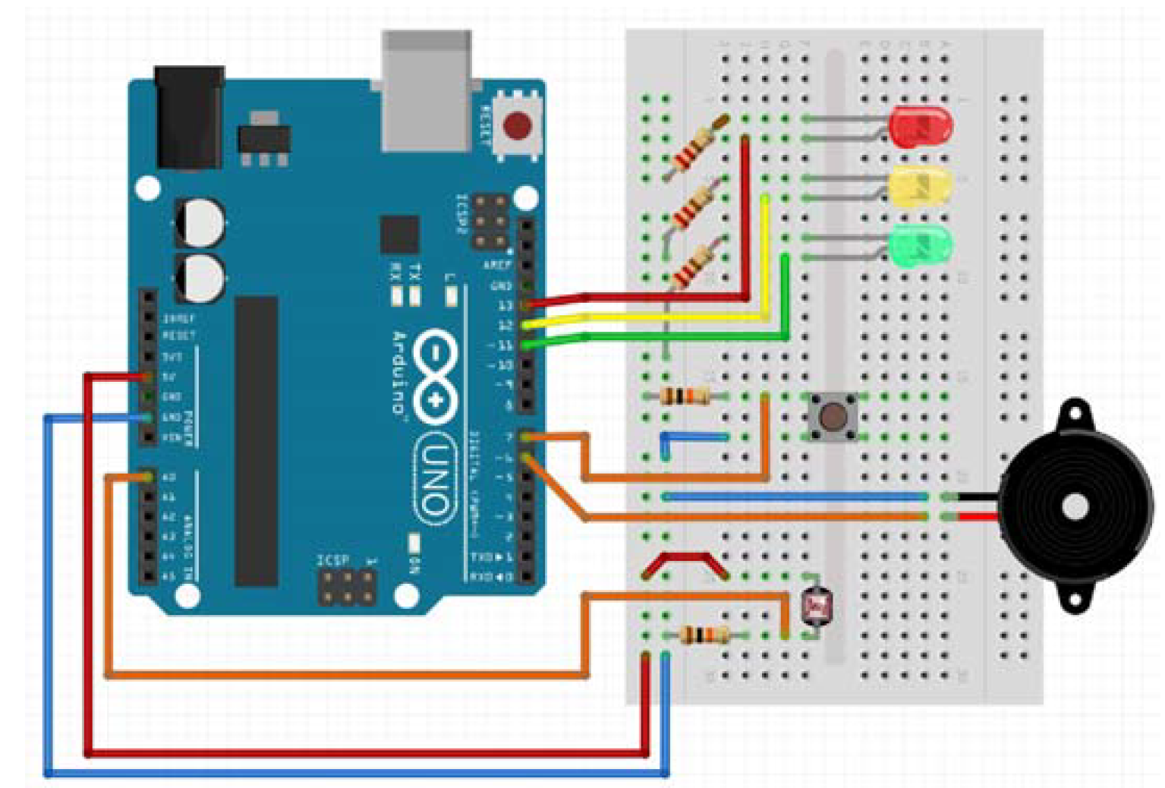
Dagens prosjekt - Trafikklys
Fra komponenter til system
Et system består av mange mindre deler som fungerer sammen
Fra komponenter til moduler til system
Hver modul skal være en milepæl
Jobbe i eget tempo
Vi skal bygge opp et trafikklys av moduler med ulike funksjoner
Moduler:
Lysene (rød, gul, grønn)
Fotgjengerknappen
Lyd for synshemmede
Blinkende gult (lyssensor)
Notes:
Dagens prosjekt er programmering av et trafikklys. Et annet viktig poeng er å lære å bygge opp systemer fra komponenter og moduler. Trafikklyset er vårt system som er delt opp i seks mindre deloppdrag eller moduler. Vi mener det viktig at et hvert system som skal bygges opp må brytes ned i mindre deler eller moduler som blir håndterbare.

Slide 14
Introduksjon til microkontrollere
Notes:
La oss se nærmere på forskjellen mellom en mikrokontroller og en mikroprosessor.

Slide 15
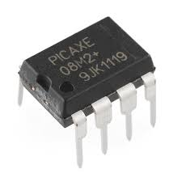
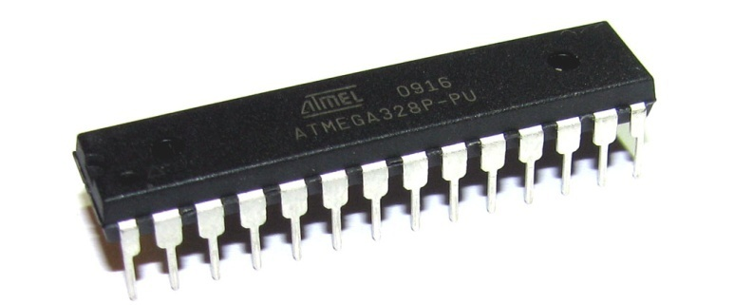
Hva er en mikrokontroller?
En mikrokontroller er en komplett datamaskin integrert på en brikke, som kan programmeres til å igangsette bestemte handlinger (bevegelse, lyd, lys) styrt av målinger av fysiske størrelser (temperatur, trykk, fuktighet, lys, lyd, bevegelse, …)
Notes:
En mikrokontroller er en komplett datamaskin integrert på en brikke, som kan programmeres til å igangsette bestemte handlinger (bevegelse, lyd, lys) styrt av målinger av fysiske størrelser (temperatur, trykk, fuktighet, lys, lyd, bevegelse, …)

Slide 16
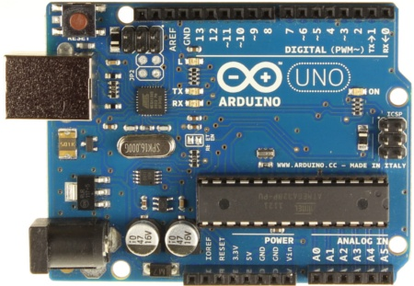
Arduino UNO
Digitale porter
Analoge porter
Notes:
Selv om de er frittstående datamaskiner kan det være praktisk med noe pereferiutstyr. Microkontrollere har jo normalt en noe annen funksjon mikroprosessorer. Sistnevnte står gjerne i en datamaskin med tilsluttet power suppoly skjerm og tastatur, ev. printer osv. En mikrokontroller er gjerne inkludert i et utstyr som en vaskemaskin, videospiller osv og trenger normat ikke et vanlig tastatur eller stor skjerm. Det er noe som trengs for å programmere den. Dette kontroller kortet er det vi skal bruke I dag, en Arduino UNO. Her ser vi mikrokontrolleren. Sentralt er også portene som vi bruker for å kommunisere med omverdenen. De analoge portene som det er 14 av kan vi slå på og av, 0 til 5V, med programmet. Eller vi kan avlese spenningen på dem. De analoge portene kan vi lese av analoge spenninger mellom 0 – 5V og hente inn verdier til programmet fra eksempelvis analoge sensorer. Så må vi tilføre kretsen strøm, dvs. 5V eller fra 7 – 12V inn på batteripluggen. Og til slutt har vi USB-pluggen som vi bruker til å programmere kretsen fra PC’en.

Slide 17
Generell elektronisk krets
Behandling av informasjon
Hukommelse
Sensorer
Aktuator
Klokke
Notes:
De fleste elektriske kretser kan betraktes på denne måten. Til og med en radio eller en TV. En databehandlingsenhet med sensorer som henter inn informasjon fra omgivelsene og styring av aktuatorer. I tillegg har den gjerne en klokke og en hukommelse

Slide 18
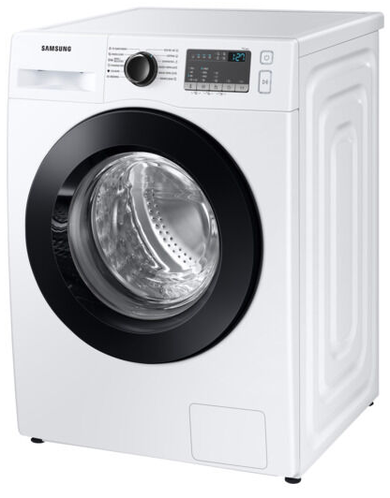
Vaskemaskin
Eksempler på sensorer og aktuatorer
Sensorer (det som føler):
Bryterpanel
Temperatur
Vannivå
Dørlukker
Lekkasje
Tid
Aktuatorer (det som utfører):
Motor
Ventil, fyll vann
Pumpe, tømming
Varmeelement
Display, lysdioder
Slipp inn vaskepulver
Varsellyder
Notes:
Et nærliggende eksempel er en vaskemaskin med sine mange sensorer og aktuatorer. Legg merke til at slike har enkle tastaturer og skreddersydde displayet

Slide 19
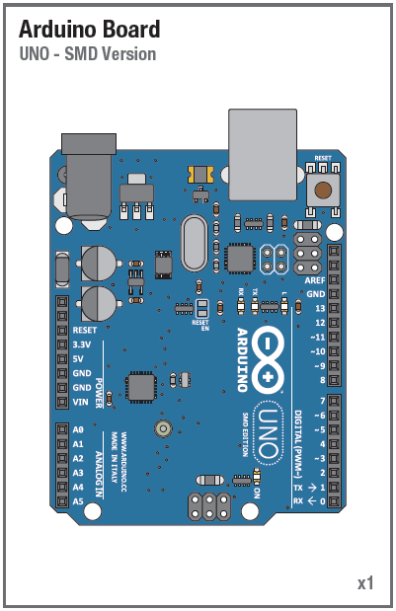
Følere (sensorer) og styrte brytere (aktuatorer)
- eksempel vaskemaskin
Sensorer:
Mikrokontroller
Aktuatorer:
Bryter
Data-
lager
Motor, start,
stopp, sentrif.
Temperatur
Vannpumpe
Dør
Spenningsinnganger
Spenningsutganger
Program
Ventil
Vannivå
Lekkasje
Varmelement
Display
Klokke
Omformere fra fysisk
størrelse til spenning
Programmet bestemmer når det skal utføres en aksjon
på bakgrunn av sensorverdier og ønsket funksjon

Slide 20
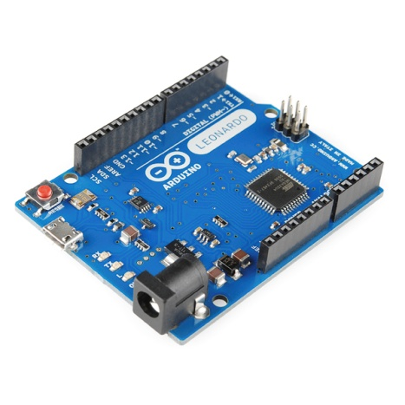
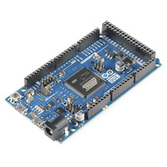
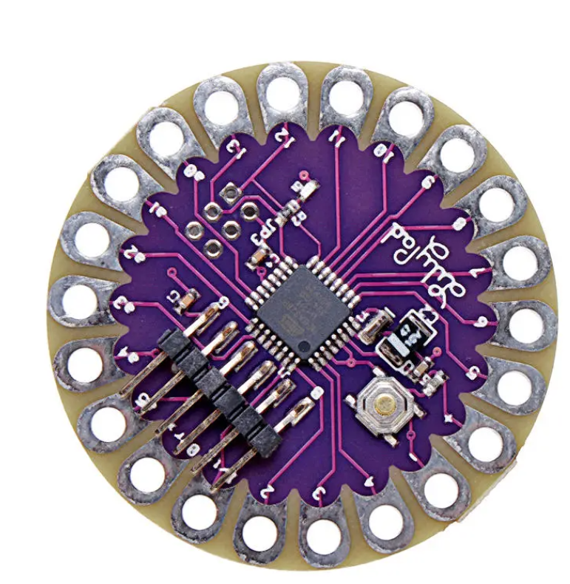
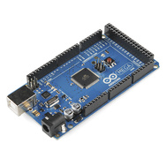
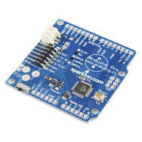
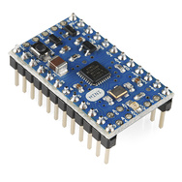
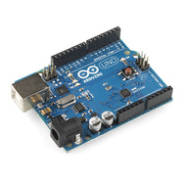
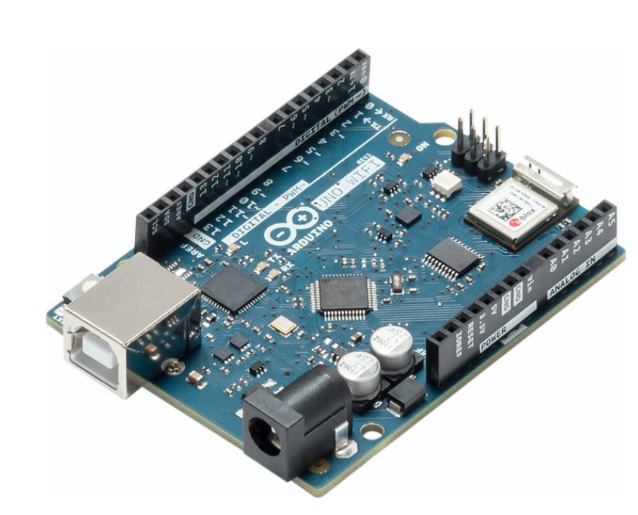
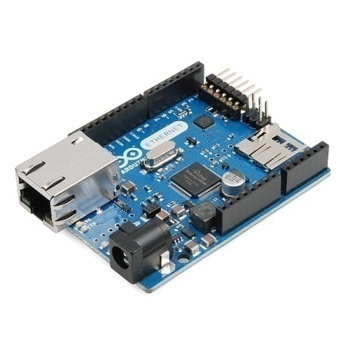
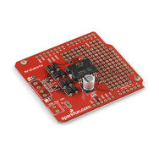
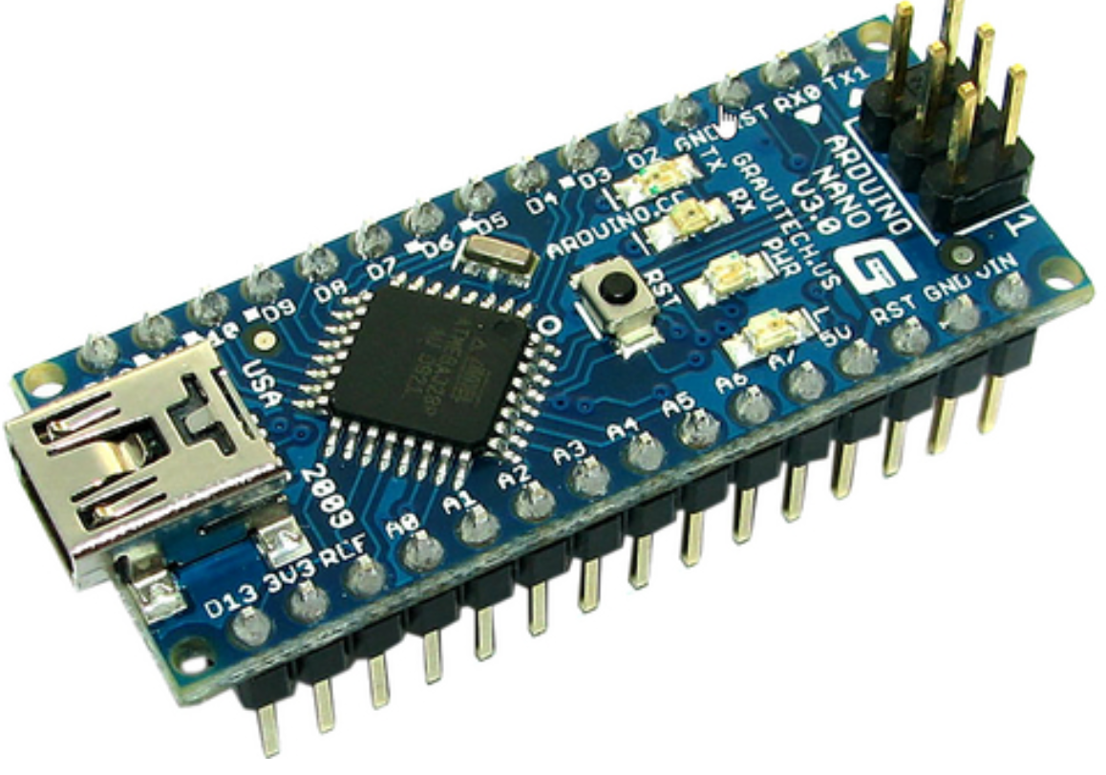
Arduino familien
Arduino
Leonardo
Arduino Due
Arduino
Lilypad
Arduino
Pro
Arduino
Mega
Arduino
UNO
Arduino
Mini 05
Arduino
UNO WiFi
Arduino
Nano
Arduino
Ethernet
Arduino
Motor Driver
Notes:
Arduino-familien er etter hvert bli særlig stor med varianter som kan være tilpasset spesielle formål. La oss bare se på et lite utvalg som jeg selv har erfaring med:

Slide 21
Noen utvalgte
Arduino
UNO
Arduino
Nano
Arduino
Lilypad
14 Digitale I/O
6 Analoge
16 MHz
22 Digitale I/O av dem
6 Analoge
16 MHz
14 Digitale I/O
6 Analoge
16 MHz
Arduino
Mega
Arduino UNO
WiFi
54 Digitale I/O
16 Analoge
16 MHz
14 Digitale I/O
6 Analoge
16 MHz
WiFi
Notes:
Arduino UNO har vi alt sett på, den er særdeles populær for bruk i opplæringssett …

Slide 22
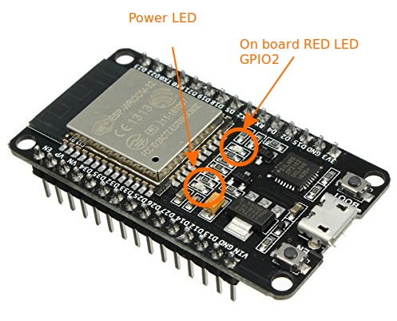
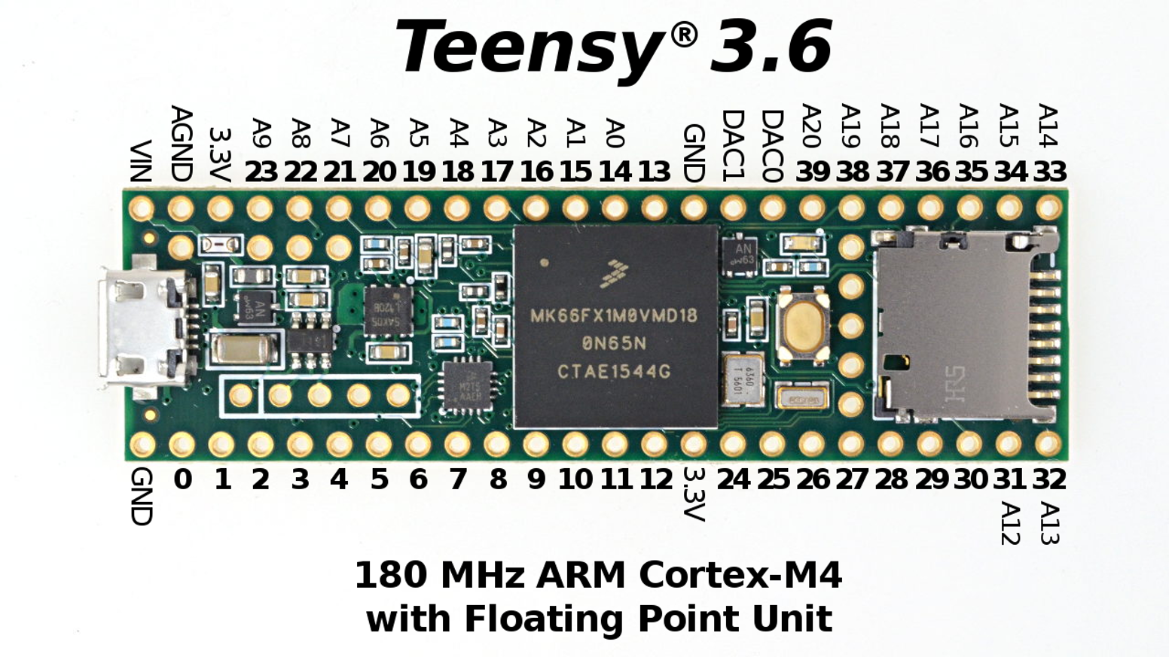
Andre som bruker Arduino editoren
ESP32
58 Digitale I/O
25 Analoge I/O
180MHz
1Mbyte Flash
2 DAC 12 bit
SD-kort leser
25 Digitale I/O derav kan
15 Analoge I/O derav kan
10 Berøringsinnganger
240MHz
512kbyte Flash
2 DAC 12 bit
Wi-Fi og BlueTooth
Notes:
Her er to kontrollerkort som er blitt svært populære de siste årene. Disse anvender en halet annen teknologi enn Arduino, men man kan bruke samme programmeringseditor som Arduino. Dermed kan disse kretsene stort sett programmeres som en Arduino så overgangen fra Arduino til en av disse er relativt kort. Disse er lbegge langt kraftigere enn tradisjonelle Arduino-kort. Det som gjøre ESP32 spesielt interessant er dens mulighet til å koble seg på nett. Noe vi skal utnytte på samling 2.

Slide 23
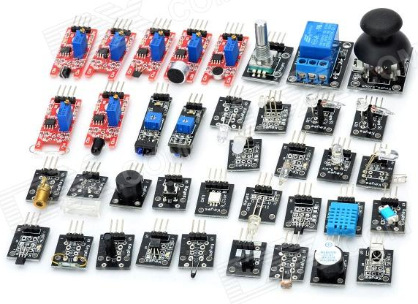
Arduino sensorer
Notes:
Det finnes forøvrig et hav av sensorkort, såkalte Break out cards med både sensorer og aktuatorer og mange av dem er dessuten ganske billige.

Slide 24
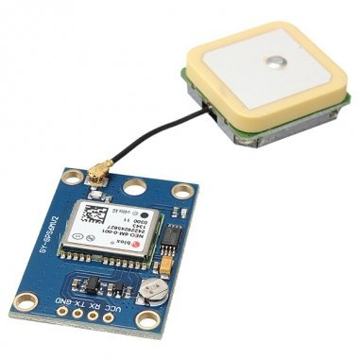
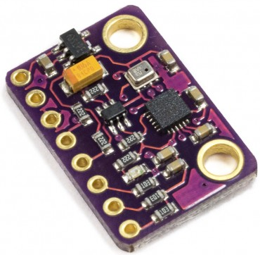
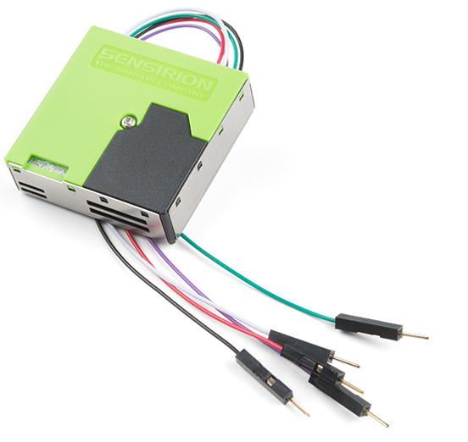
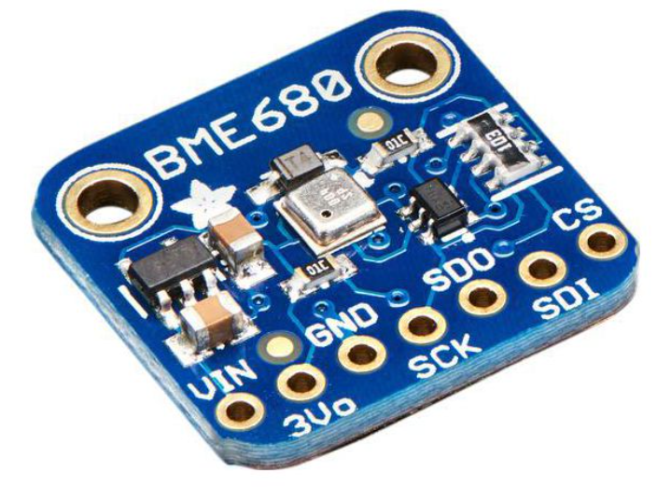
Noen mer avanserte sensorer
GY-91
BMP280
- Trykk
- Termometer 2
GY-NEO-6MV2
MPU9250
- Akselerometer
- Magnetometer
- Gyrometer.
GPS
- Prosessor
- Antenne
BME680
Miljøsensor
- Lufttrykk
- Luftfuktighet
Temperatur
VOC - luftkvalitet
Partikkelsensor
- PM 10 µm
- PM 2,5 µm
Notes:
Her er noen mer avanserte sensorer som er tilpasset bruk med Arduino eller ESP32. Disse kommuniserer på en bus slik at de ofte ikke trenger mer enn et bar linjer i tillegg til spenning og jord.

Slide 25
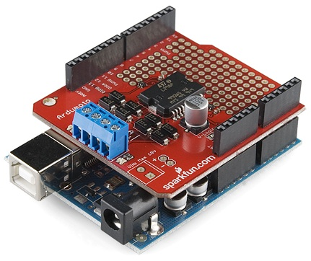
Arduino shield
Det geniale er et man kan plugge ulike skjold-kort på ryggen av Arduino
Notes:
Det geniale er et man kan plugge ulike skjold-kort på ryggen av Arduino. Disse plugges gjerne ned på en Arduino UNO eller Arduino MEGA.

Slide 26
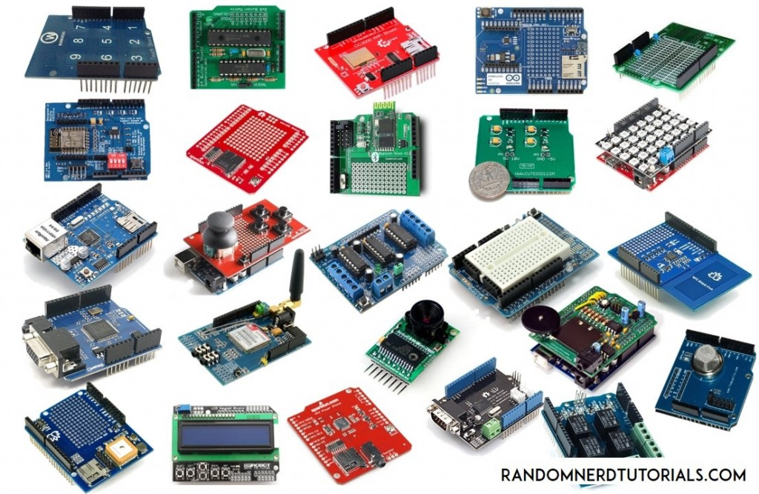
Arduino Shield
Notes:
Det finnes også en rekke pluggin kort eller skjoldkort (shieldkort) som kan plugges inn på ryggen av Arduino UNO eller Arduino MEGA. Både sensorkort, aktualtorkort og kommunikasjonskort.

Slide 27
Kort gjennomgang av Sparkfun inventors kit med tilleggskomponenter

Slide 28
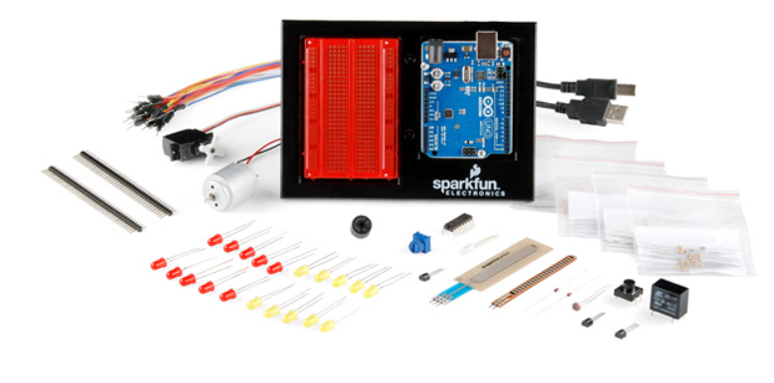
Sparkfun Arduino Inventor’s kit V3

Slide 29
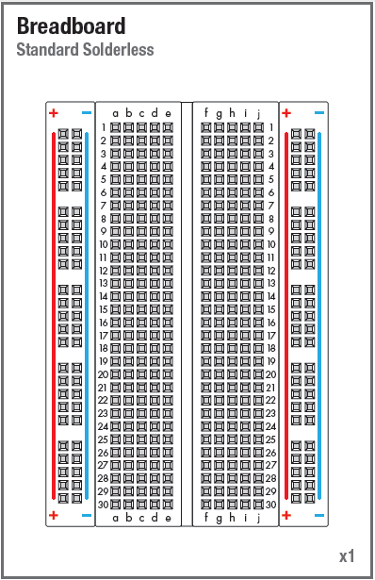
Komponenter
Gjennomgang av komponentene

Slide 30
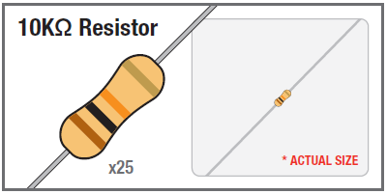
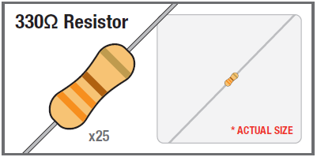
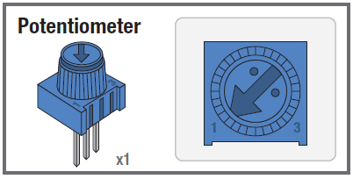
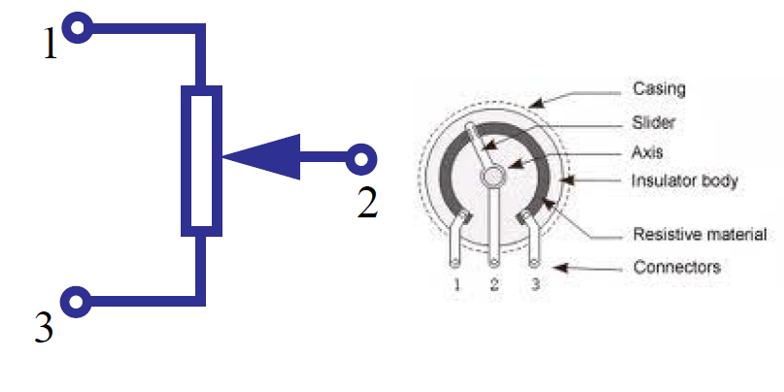
Komponenter
Gjennomgang av komponentene

Slide 31
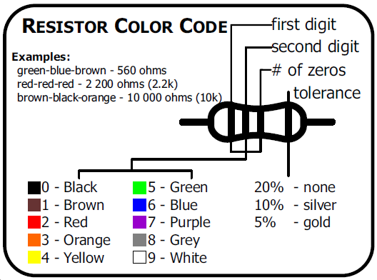
Komponenter
Resistanser

Slide 32
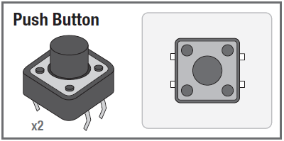
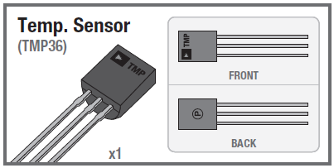
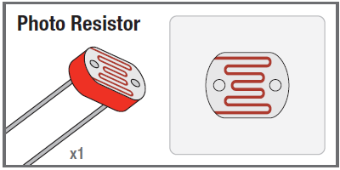
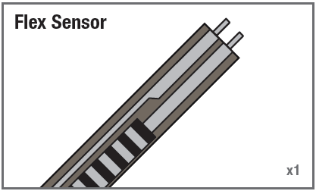
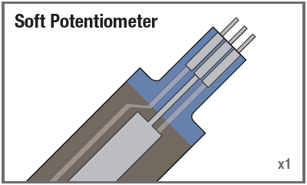
Komponenter
Input (Sensorer)

Slide 33
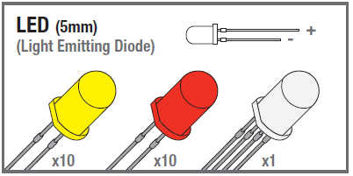
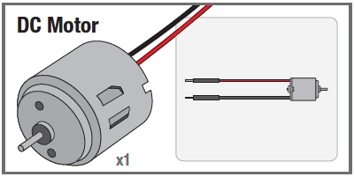
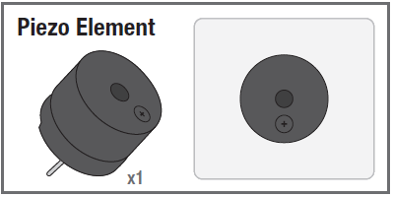
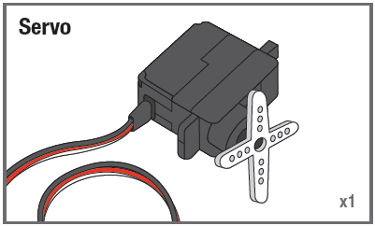
Komponenter
Output (Aktuatorer)

Slide 34
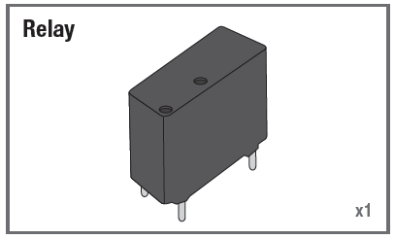



Komponenter
Output (Aktuatorer)
30V-10A
230V-5A
JZC-11F

Slide 35

Display

Slide 36



Tilleggsutstyr
OLED-display
Trykksensor, BMP280
Inkl. Temperatursensor
PIR-sensor

Slide 37

Oppkobling av LED
USB
0v

Slide 38

Montering

Slide 39


Montering

Slide 40

Koblingsbrett

Slide 41

Oppkobling på koblingsbrett

Slide 42

Sparkfun Arduino Inventor’s kit V3.2

Slide 43

Sparkfun Arduino Inventor’s kit V4.1

Slide 44

Arduino Starter kit

Slide 45
Møte med Arduino
Editoren
Notes:
Vi skal nå se på den grunnleggende programstrukturen I et typisk Arduinoprogram. Arduino kan programmeres med ulike språk, men vi har valgt en variant av C++ som benytter seg av en lang rekke tilrettelagte funksjoner som gjør det lett å kommunisere med portene på kortet. Arduino kan også programmeres med blokkode (Ardublocks, Blockuino) og med Python uten at jeg i noen særlig grad er kjent med det.

Slide 46
Installasjon av programvare
Hentes fra Dropbox: Arduino-1.8.13-windows.zip
eller fra: http://arduino.cc/en/Main/Software
Installer programvaren på egen PC
Koble til Arduino Uno-kort, med USB-kontakt (lysdiode lyser)
Installer driver ved å følge anvisninger idet Arduino’en kobles til

Slide 47

Møte med programeditoren
Sjekk kode
Overfør kode
til mikrokontroller
Nytt
program
Hent
program
Lagre
program
Notes:
Når vi installerer og kjører Arduino editoren som normalt vil vi sette dette bildet når vi starter programmet. Siden vi på denne samlingen stort sett skal bruke simulatoren TinkerCAD så vil vi møte et litt annet brukergrensesnitt som Arne Midjo skal gi en innføring i nå etterpå.

Slide 48

Enkel programmeringsstruktur
#include <bibliotek> // Inkluderer spesielle biblioteker
Deklarer globale variable
void setup()
{
// Koden i denne funksjonen kjører
// én gang ved oppstart
….
}
void loop()
{
// Koden i denne funksjonen går i endeløs loop
// Deklarer lokale variabler
// Programlinjer
…
}
start/reset
setup
loop
Notes:
Dette er Arduino standardstruktur. Setup() kjøres bare ved oppstart eller resett, deretter gjøres loop() om og om igjen. Både setup() og Loop() er funksjoner, altså programbiter som gjennomløpes av mikrokontrolleren og hvor innholdet utføres kommando for kommando.

Slide 49
Programeksempel som introduksjon til dagens prosjekt

Slide 50

Digital utgang
330Ω
Vi bygger opp kretsen på koblingsbrett
Notes:
La oss først se hvordan vi kan bruke en digital port som utgang, ved at vi ønsker å slå av og på en lysdiode. Vi kobler opp kretsen eneten fysisk eller i simulatoren vår. Vi legger merke til vi kobler lysdioden i serie med en motstand for å begrense strømmen. Vi kobler den mellom Jord og port 13 på Arduinoen.

Slide 51


Skriv inn programmet side 68
Notes:
Programmet vårt vil da kunne se omtrent slik ut. I void setup()-funksjonen definerere vi port 13 som utgang og port 7 som inngang. I void loop()-funksjonen leser vi av port 7 og legger resultatet inn i variabelen verdi_D. Ved hjelp av en if-setning bestemmer vi om bryteren skal tenne eller slukke lysdioden.

Slide 52


Slide 53
Oppkobling og test

Slide 54
Arduino UNO – Skriv til porter
Digitale porter
14 Digitale I/O porter 0 -13
Digital utgang:
pinMode(13, OUTPUT);
Skriv til digital utgang:
digitalWrite(13, HIGH);
eller
digitalWrite(13, LOW);
Notes:
Når vi skal skrive til en port, må vi først definere denne til en utgang, det gjør vi gjerne en gang og da gjerne i det programmet starter i void setup()-rutinen. I dette tilfellet gjelder det port 13. Dernest kan vi bruke kommandoen digitalWrite for å sette utgangen til digitalt høy (1) eller digitalt lav (0).

Slide 55

Digital innganger
+5V
10kΩ
330Ω
0V
Vi bygger opp kretsene på koblingsbrett
Notes:
På lignende vis kan vi f.eks. lese av tilstanden til en bryter. Her har vi koblet en trykkbryter til port 7. Denne må i så fall være en inngang som programmet leser av. Vi legger merke til at port 7 er lagt til +5V gjennom en motstand på 10kOhm. Dvs. At denne inngangen normat ligger til logisk høy (1) når bryteren ikke er trykket. Når den trykkes legges den til logisk lav (0).

Slide 56

Skriv inn programmet
Notes:
Programmet vårt vil da kunne se omtrent slik ut. I void setup()-funksjonen definerere vi port 13 som utgang og port 7 som inngang. I void loop()-funksjonen leser vi av port 7 og legger resultatet inn i variabelen verdi_D. Ved hjelp av en if-setning bestemmer vi om bryteren skal tenne eller slukke lysdioden.

Slide 57
Arduino UNO – Les av porter
Digitale I/O porter
14 Digitale I/O porter 0 -13
Digital inngang:
pinMode(7, INPUT);
Les av en digital inngang:
verdi_D = digitalRead(7);
6 Analoge porter A0 –A5
Les av analog inngang:
verdi_A = analogRead(A0);
Analoge porter
Notes:
Først bestemmer vi at port 7 skal være en inngang, noe vi gjør I setup-funksjonen ved kommandoen pinMode(7, INPUT); Deretter leser vi av port 7 ved hjelp av kommandoen digitalRead (7); og legger resultatet av avlesningen I veraiabelen verdi_D. Dersom vi ønsker å lese av en av de analoge inngangene bruker vi kommandoen analogRead(A0) som vi dette tilfellet legger I variabelen verdi_A.

Slide 58


Oversikt over kommandoer
”Referance”
Reference
https://www.arduino.cc/reference/en/
Notes:
En svært viktig og omfattende referanse er Arduinos egne sider. Spesielt vil vi nevne Referanseguiden som gir en oversikt over syntaksen til alle standardfunksjonene, variabler og strukturer som if, for, while osv.

Slide 59

Øk fontstørrelsen

Slide 60
Variabler
Lokale og globale
Notes:
Variabler - Lokale og globale

Slide 61
Variabler
Variabler er oppbevaringssteder (”skuffer”) for tekst eller tallverdier med navn og type. Innholdet kan ennå være ukjent, men vi reserverer plass til dem. Navnene på variablene bør gjenspeile hva de representerer.
La oss deklarere variablene ”tempForskjell”, ”tempStart” og ”tempSlutt” som float (desimaltall). Vi kan behandle variablene uten at verdien til variablene er kjent.
tempForskjell = tempSlutt – tempStart;
Vi kan også betrakte en variabel som en lagringsplass for verdier over tid.
Notes:
Jeg vil si at variabler har tre viktige funksjoner:
Variabler er oppbevaringssteder (”skuffer”) for tekst eller verdier med navn og type. Innholdet kan ennå være ukjent, men vi reserverer plass til dem. Navnene på variablene bør gjenspeile hva de representerer.
La oss deklarere variablene ”tempForskjell”, ”tempStart” og ”tempSlutt” som float (desimaltall). Vi kan behandle variablene uten at verdien til variablene er kjent.
tempForskjell = tempSlutt – tempStart;
Vi kan også betrakte en variabel som en lagringsplass for verdier over tid.

Slide 62
Bruk av variabler
Alle variabler som skal brukes må deklareres, dvs. gis et navn og en type
float tempStart;
float tempSlutt;
float tempForskjell;
void setup()
{
// Les temperatur ved start, tempStart
….
}
void loop()
{
// Vent i en stund
// Les av temperatur ved slutt, tempSlutt
……
tempForskjell = tempSlutt – tempStart;
// Les av temperatur ved start, tempStart
}
start/reset
setup
loop
Notes:
Bruk av variabler. Alle variabler som skal brukes må deklareres, dvs. gis et navn og en type

Slide 63
Deklarasjon av variabler
Lokale og globale variabler
int a; // deklarering av heltallsvariabelen a
int b = 6; // deklarering av heltallsvariabelen b som gis verdien 6
long g = 65000; // kan holde store heltall
char c = ‘k’; // deklarering av 8 bit karakter (byte) som gies bokstaven k
float e, f; /* deklarering av variabelen (desimaltall )
f.eks. 1,65 (32 bit, dobbel word) */
setup() {
…
}
loop() {
int ab // Variabelen ab er en lokal variabel
a = 4; // gir heltallsvariabelen a verdien 4
e = 2.5; // gir heltallsvariabelen e float verdien 2,5;
f = a * e; // gir float variabelen verdien … ?
e = float(a * f); // float() tvinger resultatet til å bli float
….
}
Notes:
Her vises eksempler på deklarasjon av ulike typer variabler:
int er en heltallsvariabel (2 byte)
char er en variabel som holder karakterer (bokstaver, tall eller tegn)
float er et variabel som holder desimaltall
Mens variablene a, b, c, e og f er globale er variabelen ab lokal.

Slide 64

Bruk av semikolon og parenteser
Notes:
Bruk av eller ikke bruk av semikolon kan være til frustrasjon. Det er imidlertid et system:
- Alle kommandolinjer avsluttes med semikolon. Dersom den ikke avsluttes så vil kommandolinjen forsette på neste linje.
- Der en funksjon følges av en funksjonskropp, dvs. to klammeparenteser som omslutter kroppen, så brukes det ikke semikolon

Slide 65
Skriv verdier til monitoren
Notes:
Programstrukturer Egendefinerte funksjoner

Slide 66

Skriv til monitor
void setup()
{
Serial.begin(9600);
…
}
void loop()
{
Serial.print(”Tekst”); // Skriv ut tekst
Serial.print(variabel); // Skriv ut innhold av varaibel
Serial.println(”Tekst”); // Tekst med etterfølgende linjeskift
Serial.print(variabel, 4); // Gir fire siffer etter komma
…
}

Slide 67
Skriv resultatet til monitoren
long tidStart;
long tidSlutt;
long tidForskjell;
void setup()
{
tidStart = millis();
Serial.begin(9600);
}
void loop()
{
delay(30000); // Vent i en stund
tidSlutt = millis();
tidForskjell = tidSlutt – tidStart;
Serial.print(”Tidsforskjellen er: ”);
Serial.println(tidForskjell);
}
start/reset
setup
loop
Notes:
Bruk av variabler. Alle variabler som skal brukes må deklareres, dvs. gis et navn og en type

Slide 68
Oversikt over dagens prosjekt
Bygges opp 6 - 7 delprosjekter
Notes:
Oversikt over dagens prosjekt - Bygges opp 6 - 7 delprosjekter

Slide 69

Trafikklys – Et tilrettelagt undervisningsopplegg https://www.ntnu.no/skolelab/bla-hefteserie/#yrkesfag
Heftet gir en guidet tur for å bygge opp en elektronisk modell av, og programmere et trafikklys.
Bruk student-assistentene og spør når dere lurer på noe.
Løsningsforslag finnes.
Oppdragene finner dere fra side 46 – 66. Det er lurt å skrive dem ut på papir.
Notes:
Trafikklys – Et tilrettelagt undervisningsopplegg – Omtale av heftet

Slide 70

Trafikklys
Oppdrag 0 – Blinkende LED
Læringsmål:
Programstruktur
Skriv til porter
Notes:
Trafikklys: Oppdrag 0: Blinkende LED

Slide 71

Trafikklys
Oppdrag 1 – Fra rødt til grønt og tilbake
Læringsmål:
Skriv til porter
Programstruktur
Notes:
Trafikklys: Oppdrag 1 – Fra rødt til grønt og tilbake

Slide 72

Trafikklys
Oppdrag 2 – Bestill grønt lys
Læringsmål:
Variabler
Les fra digitale porter
Bruk av If-setning
Betingelser

Slide 73
Trafikklys
Oppdrag 3 – Bruk av funksjoner
Læringsmål:
Lag og bruk egne
funksjoner
Globale og lokale
variabler
Notes:
Trafikklys: Oppdrag 3 – Bruk av funksjoner

Slide 74
Trafikklys
Oppdrag 4 – Bestill grønt lys m/blink
Læringsmål:
Bruk av for-sløyfe
For-sløyfas betingelser
Notes:
Trafikklys: Oppdrag 4 – Bestill grønt lys m/blink

Slide 75

Trafikklys
Oppdrag 5 – Bestill grønt lys m/blink og lyd
Læringsmål:
Bruk av lydkilde
Bruk av funksjon
med argument
Sammenstilling av
blinkende lys og
lyd
Notes:
Trafikklys: Oppdrag 5 – Bestill grønt lys m/blink og lyd

Slide 76
Trafikklys
Oppdrag 6 – Blinkende gult lys når det blir mørkt
Læringsmål:
Bruk av sensor
Spenningsdeleren
If-setningen
Bruk av betingelser
Trafikklyset
Trykkbryter
Lydgiver
Lyssensor
Notes:
Trafikklys: Oppdrag 6 – Blinkende gult lys når det blir mørkt

Slide 77

Lyskryss
Læringsmål:
Sammenkobling av flere Arduino
Ev. utvidelse av eksisterende Trafikklys
Notes:
Lyskryss

Slide 78
Arbeid med trafikklysoppgaven under veiledning

Slide 79
Bruk av brytere, avlesning av porter, lag og bruk av funksjoner, lokale og globale variabler, if-setninger
Nils Kr. Rossing

Slide 80
Programstrukturer
Egendefinerte funksjoner
Notes:
Programstrukturer Egendefinerte funksjoner

Slide 81
Generell programmeringsstruktur
#include <bibliotek> // Inkluderer spesielle biblioteker
Deklarer globale variable
void setup()
{
// Koden i setup() kjører bare ved start
…. pinMode(<pin>, in/output);
}
void loop()
{
// Deklarer lokale variable
// Programlinjer
funksjon1( ); // Kaller funksjon 1
…
}
void funksjon1()
{
// Deklarer lokale variabler
// kode
}
start/reset
setup
loop
Arduino def.
Egen def.
Andre def
Funksjon A
Funksjon 1
Funksjon I
Funksjon B
Funksjon 2
Funksjon II
Notes:
Vi har tre typer funksjoner:
De som følger med Arduino stanardbiblioteket (Arduino def.)
De som andre har laget og som kan legges til programmet vårt (Andre def.)
De som vi definerer selv (Egen def.)

Slide 82
Brytere og avlesning av porter

Slide 83


Bruk av trykkbryter
Int bryterVerdi = 0;
…
void setup()
{
…
pinMode (7, INPUT);
…
}
…
void loop()
{
…
bryterVerdi = digitalRead(7);
…
}

Slide 84
if-setning – og bruk av vilkår

Slide 85
If-setning og vilkår
void loop() {
…
bool pin7input;
…
pin7Input = digitalRead(7); // Kan ha verdi 0/1
if (pin7Input == 1) // TRUE = 1
{
// Gjør A
}
else if (pin7Input == 0) // FALSE = 0
{
// Gjør B
}
…
}

Slide 86
If-setning og vilkår
void loop() {
…
int pinA0input;
…
pinA0Input = analogRead(A0); // Kan ha verdi 0 - 1023
if (pinA0Input < 500)
{
// Gjør A
}
else if (pinA0Input >= 1000)
{
// Gjør B
}
else
{
// Gjør C
}
…
}

Slide 87
Vilkår
== (er lik)
!= (er ikke lik)
< (er mindre enn)
> (er større enn)
<= (er mindre enn eller lik)
>= (er større enn eller lik)
Notes:
Legg spesielt merke til at en sammenligning gjøres ved hjelp av et dobbelt likhetstegn

Slide 88
Vilkår med logiske operatorer
pinA0Input = analogRead(A0);
if (pinA0Input < 500)
{
// Gjør A
}
else if (pinA0Input >= 1000)
{
// Gjør B
}
else if ((pinA0Input >= 500) && (pinA0Input < 1000))
{
// Gjør C
}
Notes:
I det forrige eksemplet brukte vi kommandooret “else” som omfatter alle verdier uten om det som er spesifisert i “if” og “else if” Vi legger også merke til at vi her bruker en logisk operator dobbelt “&&” som står for “og”.

Slide 89
Logiske operatorer
&& (and)
|| (or)
! (not)

Slide 90
Arbeid med trafikklysoppgaven under veiledning

Slide 91
Bruk av ”for-loop” og framstilling av egne funksjoner, lokale og globale variabler
Nils Kr. Rossing

Slide 92
“For loop” - sløyfer

Slide 93

Gjenta sløyfe (for loop)

Slide 94
Eksempel på bruk av for-loop
for (int i = 0; i < 5; i++)
{
digitalWrite(LEDpin, HIGH);
delay(500);
digitalWrite(LEDpin, LOW);
delay(500);
}

Slide 95
Arbeid med trafikklysoppgaven under veiledning

Slide 96
Lag og bruk av egne funksjoner

Slide 97
Lag egne funksjoner
void setup()
{
// Gjøres en gang ved oppstart
}
void loop()
{
// Gjentas hele tiden
blinkFemGanger(); // kall funksjonen som lager blink
}
void blinkFemGanger()
{
for (int i = 0; i < 5; i++)
{
digitalWrite(LEDpin, HIGH); delay(500);
digitalWrite(LEDpin, LOW); delay(500);
}
}

Slide 98
Lag egne funksjoner
void setup()
{
// Gjøres en gang ved oppstart
}
void loop()
{
// Det som skal gjentas hele tiden
antallBlink = 5; // Heltallsvariabel
blinkNGanger(antallBlink); // kall funksjonen som lager blink
}
void blinkNGanger(int N)
{
for (int i = 0; i < N; i++)
{
digitalWrite(LEDpin, HIGH); delay(500);
digitalWrite(LEDpin, LOW); delay(500);
}
}

Slide 99
Lag egne funksjoner
…
void loop()
{
// Det som skal gjentas hele tiden
float volum;
float radiusKule = 5.0;
volum = volumKule(radiusKule); // Kall funksjonen
Serial.println(volum);
}
float volumKule(float radius)
{
float kulevolum;
kulevolum = (4/3) * 3.14 * pow(radius, 3);
return kulevolum;
}

Slide 100
Lokale og globale variable

Slide 101
Lokale og globale variabler
Lokale variabler eksesterer bare innenfor den funksjonen de er definert innefor. Globake variabler kan brukes på tvers av funksjoner.
int a = 1; // deklarering av den global variabelen a
setup() {
float b = 2.5 ; // deklarasjon av lokal variabel
{
loop() {
int c = 10; // deklarasjon av lokal variabel
c = a + b; // summerer ett heltall og en float
….
}

Slide 102
For-sløyfe, spenningsdeleren, resistive sensorer, lyssensor,
AD-konvertere
Nils Kr. Rossing
14:00

Slide 103
Resistive sensorer, spenningsdeleren, og lyssensoren

Slide 104
Resistive sensorer
Er sensorer som endrer motstandsverdi som funksjon av fysisk størrelse:
Temperatur,
Luftfuktighet,
Lysintensitet,
…
Resistans
R_{out}
Temperatur-
sensor
(NTC)
Lyssensor
(LDR)
Fysisk størrelse

Slide 105


Lysfølsom motstand (LDR)
Cadmiumsulfid
Elektroner eksiteres
til ledningsbåndet
Notes:
En LDR oppfører seg som et halvledermateriale hvor ledningsevnen øker med lysstyrkesen ved at flere elektroner eksiterers opp i ledningsbåndet og på den måten leder strøm bedre. Vi ser også at denne typen LDR er mest følsom I området rundt 600 nm eller gul-grønt lys.

Slide 106

Lysfølsom motstand (LDR)
Fullt sollys 11 000 lux (1000 W/m²)
Sollyset en tidlig morgen 6 000 lux
Belysningen i et TV-studio 1 000 lux
Et godt opplyst kontor 400 lux
Lyset fra en fullmåne 1 lux
For å kunne bruke resistive sensorer så må vi gjøre om en variasjon i motstand til en variasjon i spenning.
Da bruker vi en spenningsdeler.

Slide 107
Konvertering fra varierende resistans til varierende spenning (Spenningsdeleren)
U_{CC} = +5,0V
I
U =R • I
→
I =U / R
R_{fast}
I =U_{CC} / (R_{fast}+R_{var})
= U_{out} / R_{var}
A0
R_{var}
R_{var}
U_{CC}
U_{out} =
U_{CC}
U_{out}
U_{out} =
(R_{fast}+R_{var})
(R_{fast}+R_{var})
R_{var}
R_{fast}
U_{SS} = 0V = GND
R_{var} =
U_{out}
(U_{CC}+U_{out})
Notes:
En spenningsdeler vil være en god tilnærming for å se hvordan en matematisk modelle brukes i praksis.
Har man en lysmåler kan man ev. kalibrere sensoren, men normalt vil en slik sensor kunne fungere som en detektor, dvs. At ved å legge einn en passende terskelverdi så kan den fungere som et detektor.
Vi ønsker å finne en sammenheng mellom motstandsverdien Rvar og spenning ut av spenningsdeleren Uout.

Slide 108


Spenningsdeleren
Vi ser at vi ved å velge plassering av lyssensoren kan bestemme om vi skal ha en økende eller fallende spenning med økende lysstyrke.

Slide 109
AD-konverteren

Slide 110
Analog til digital omvandling
S(t) = 685
ADC
U(t)
Analog spenning fra sensor
3,34 V
Analog
voltage
Voltage
4,995 V (1023)
3,34 V
685
1024
discrete levels
0 V (0)
Time
S(t) = 685
Digital verdi rep. spenningen
(0 – 1023)
S(t)
685
U(t) =
5V =
5V = 3,34V
1024
1024
Konvertering fra dig. verdi til spenning

Slide 111
Oppsummering
Nils Kr.
15:30

Slide 112
Oppsummering
Introduksjon til Arduino
Bruk av TinkerCAD
Programstrukturen
Skriv til og les av digitale og analoge porter
Deklarasjon og bruk av variabler
Avlesning av brytere
Bruk av if-setning
Bruk av for-loop
Definisjon og bruk av egne funksjoner
AD-konvertere og omregning av digital til analog verdi
Spenningsdeleren
Lyssensoren

Slide 113
Oppsummering
Spørsmål og kommentarer
  Faglige
  Gjennomføringsmessig
Introduksjon til Arduino programmering
  Mye repetisjon for noen
  Trafikklys egnet for bruk I klasserommet
  Arbeidsboka skal gjøre det mulig å jobbe på egen hånd
Digital tilnærming istedet for hårdvaretilnærming
Morgendagen
  Arbeid med andre guidede oppgaver
  Arbeid med halvåpne oppgaver

